Slide 1
Skisser/bilder brukt i FKB-Veg produktspesifikasjon og registreringsinstruks

Slide 2
Generelle skisser (eksisterende)

Slide 3
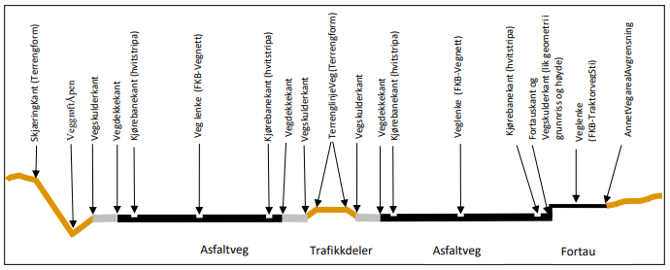
Generelle skisser

Slide 4
Generelle skisser (ny)
Vegdekkekant og Vegskulderkant (lik geometri i grunnriss og høyde)
Vegdekkekant
Veglenke (Elveg)
Veglenke (Elveg)
Veglenke (Elveg)
VeggrøftÅpen (FKB-Vann)
VeggrøftÅpen (FKB-
ssssVa
fffnn)
VeggrøftÅpen (FKB-Vann)

Slide 5
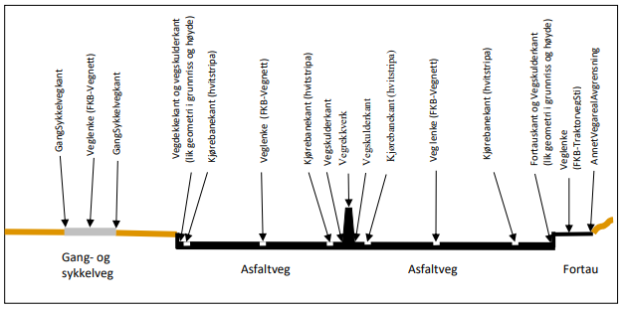
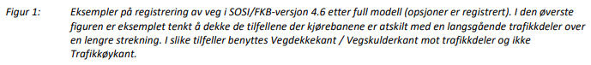
Generelle skisser

Slide 6
Generelle skisser (ny)
Figur x: Eksempler på registrering av veg i SOSI/FKB-versjon 5.0 etter full modell (opsjoner er registrert).
Vegdekkekant og Vegskulderkant (lik geometri i grunnriss og høyde)
Vegdekkekant
Vegdekkekant
Veglenke (Elveg)
Veglenke (Elveg)
Veglenke (Elveg)
Veglenke (Elveg)
Vegdekkekant

Slide 7
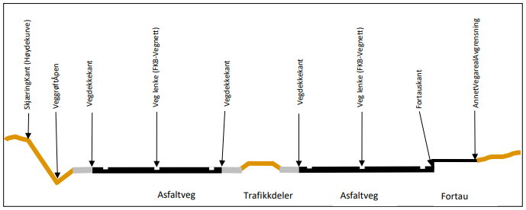
Generelle skisser

Slide 8
Generelle skisser (ny)
VeggrøftÅpen (FKB-Vann)
Veglenke (Elveg)
Vegdekkekant
Vegdekkekant
VeggrøftÅpen (FKB-Vann)
Veglenke (Elveg)

Slide 9
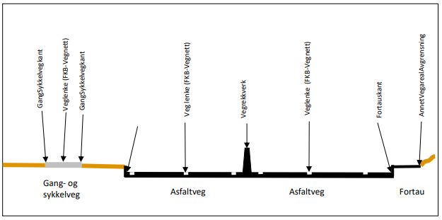
Generelle skisser

Slide 10
Generelle skisser (ny)
Figur x: Eksempler på registrering av veg i SOSI/FKB-versjon 5.0 med alle påkrevde objekttyper (opsjoner registreres ikke).
Vegdekkekant
Vegdekkekant
Veglenke (Elveg)
Vegdekkekant
Veglenke (Elveg)
Vegdekkekant
Veglenke (Elveg)
Vegdekkekant
Veglenke (Elveg)

Slide 11
Generelle skisser (nye)

Slide 12
Veg - flater og avgrensningslinjer (FKB-Veg 5.0)
Vegdekkekant
VegAnnenAvgrensning
VegFiktivGrense
OverkjørbartArealAvgrensning
AnnetVegarealAvgrensning
Trafikkøy
VegKjørende
VegKjørende
Objekttype flater
VegGåendeOgSyklende
VegGåendeOgSyklende
Trafikkøy
VegKjørende
VegKjørende
Parkeringsområde
Trafikkøy
Notes:
Fjerne trafikkøykant fra modellen er foreslått! Ny objekttype overkjørbart areal… Få med endringen i alt.1 (utkast fra juni i alt.2?)
Et alt.3 med flere flateobjekter…?
Egenskap for traktorveger – forskjellig nummer i forskjellige register? Sjekk med Nils Ivar og Tore (strekningsnummer på TraktorvegSti)
Endre kravene for veglenker til 1m? (2m i dag…) – ressurser, kapasitet, hvem gjør hva, økonomi,

Slide 13
Veg - flater og avgrensningslinjer (FKB-Veg 5.0) typeveg
Vegdekkekant
VegAnnenAvgrensning
VegFiktivGrense
OverkjørbartArealAvgrensning
AnnetVegarealAvgrensning
Trafikkøy
VegKjørende
VegKjørende
Enkel bilveg
Kanalisert veg
Rundkjøring
Gang- og sykkelveg
Fortau
Konnekteringslenke JA
VegGåendeOgSyklende
VegGåendeOgSyklende
Objekttype flater
Trafikkøy
VegKjørende
VegKjørende
Parkeringsområde
Trafikkøy
Notes:
Fjerne trafikkøykant fra modellen er foreslått! Ny objekttype overkjørbart areal… Få med endringen i alt.1 (utkast fra juni i alt.2?)
Et alt.3 med flere flateobjekter…?
Egenskap for traktorveger – forskjellig nummer i forskjellige register? Sjekk med Nils Ivar og Tore (strekningsnummer på TraktorvegSti)
Endre kravene for veglenker til 1m? (2m i dag…) – ressurser, kapasitet, hvem gjør hva, økonomi,

Slide 14
Veg - flater og avgrensningslinjer (FKB-Veg 5.0) alt 2
Vegdekkekant
Gangsykkelvegkant
VegAnnenAvgrensning
VegFiktivGrense
OverkjørbartArealAvgrensning
AnnetVegarealAvgrensning
Trafikkøy
VegKjørende
VegKjørende
Objekttype flater
VegGåendeOgSyklende
VegGåendeOgSyklende
Trafikkøy
VegKjørende
VegKjørende
Parkeringsområde
Trafikkøy
Notes:
Fjerne trafikkøykant fra modellen er foreslått! Ny objekttype overkjørbart areal… Få med endringen i alt.1 (utkast fra juni i alt.2?)
Et alt.3 med flere flateobjekter…?
Egenskap for traktorveger – forskjellig nummer i forskjellige register? Sjekk med Nils Ivar og Tore (strekningsnummer på TraktorvegSti)
Endre kravene for veglenker til 1m? (2m i dag…) – ressurser, kapasitet, hvem gjør hva, økonomi,

Slide 15
Veg - flater og avgrensningslinjer (FKB-Veg 5.0) alt 2 typeveg
Vegdekkekant
Gangsykkelvegkant
VegAnnenAvgrensning
VegFiktivGrense
OverkjørbartArealAvgrensning
AnnetVegarealAvgrensning
Trafikkøy
VegKjørende
VegKjørende
Enkel bilveg
Kanalisert veg
Rundkjøring
Gang- og sykkelveg
Fortau
Konnekteringslenke JA
VegGåendeOgSyklende
VegGåendeOgSyklende
Objekttype flater
Trafikkøy
VegKjørende
VegKjørende
Parkeringsområde
Trafikkøy
Notes:
Fjerne trafikkøykant fra modellen er foreslått! Ny objekttype overkjørbart areal… Få med endringen i alt.1 (utkast fra juni i alt.2?)
Et alt.3 med flere flateobjekter…?
Egenskap for traktorveger – forskjellig nummer i forskjellige register? Sjekk med Nils Ivar og Tore (strekningsnummer på TraktorvegSti)
Endre kravene for veglenker til 1m? (2m i dag…) – ressurser, kapasitet, hvem gjør hva, økonomi,

Slide 16
Objekttyper

Slide 17
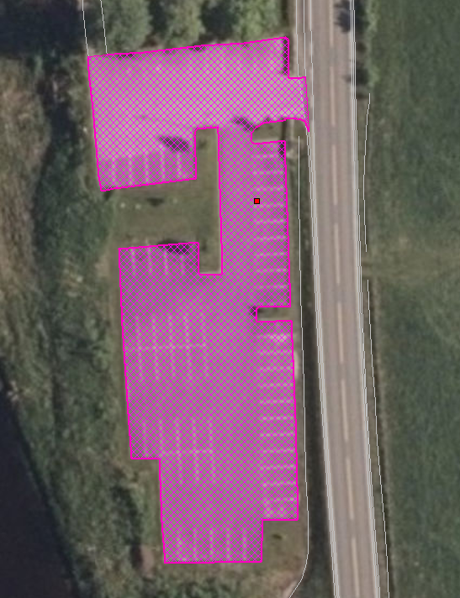
Parkeringsområde (flate)

Slide 18
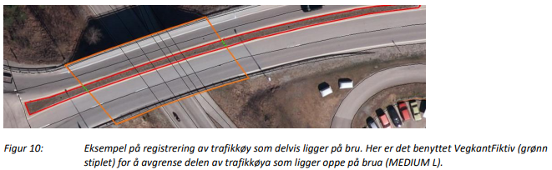
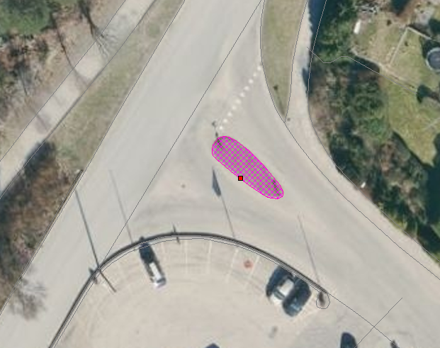
Trafikkøy (flate)

Slide 19
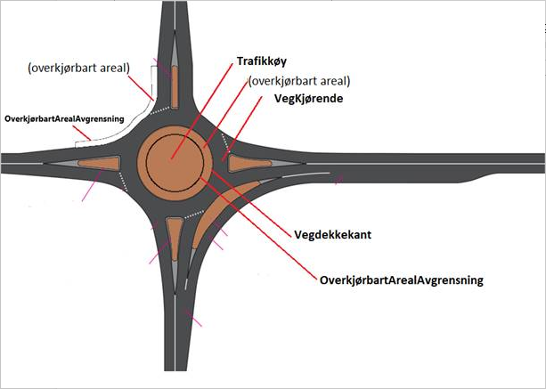
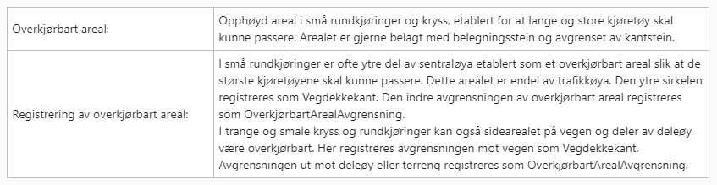
OverkjørbartArealAvgrensning

Slide 20
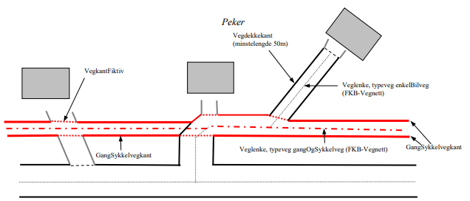
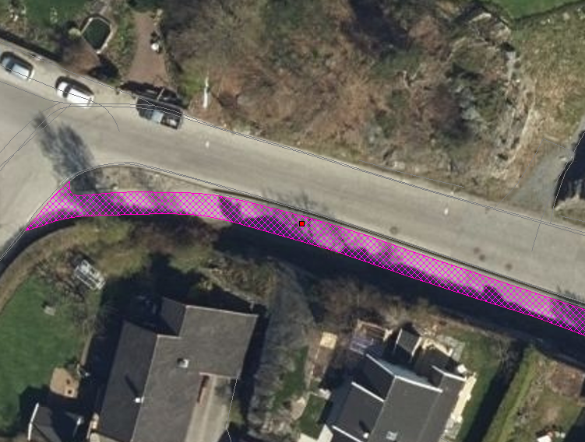
VegGåendeOgSyklende (flate) Gammel GangSykkelveg

Slide 21
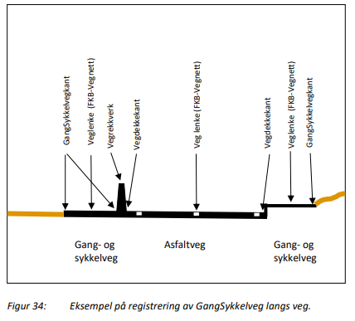
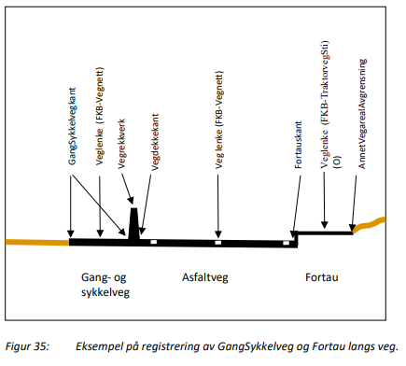
VegGåendeOgSyklende (flate) Gammel GangSykkelveg

Slide 22
VegGåendeOgSyklende (flate) Samlebilde, gangveg, fortau, sykkelveg…

Slide 23
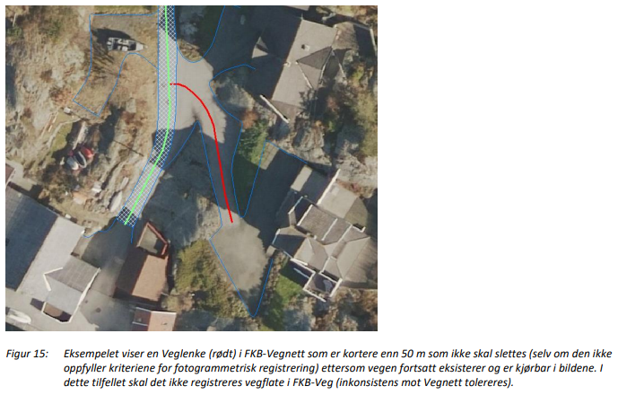
VegKjørende (flate)

Slide 24
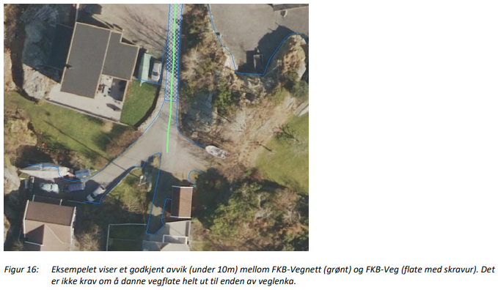
VegKjørende (flate)

Slide 25
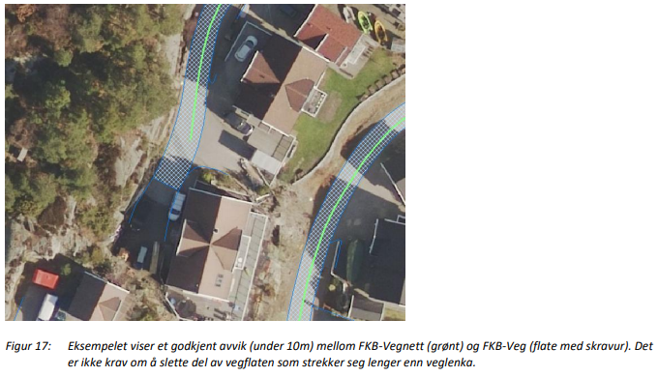
VegKjørende (flate)

Slide 26
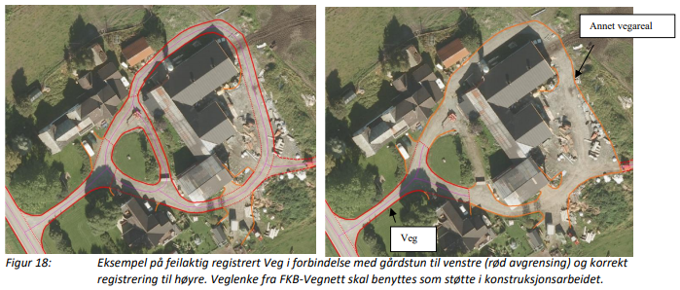
VegKjørende (flate)

Slide 27
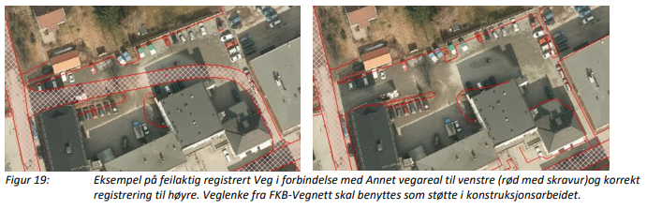
VegKjørende (flate)

Slide 28
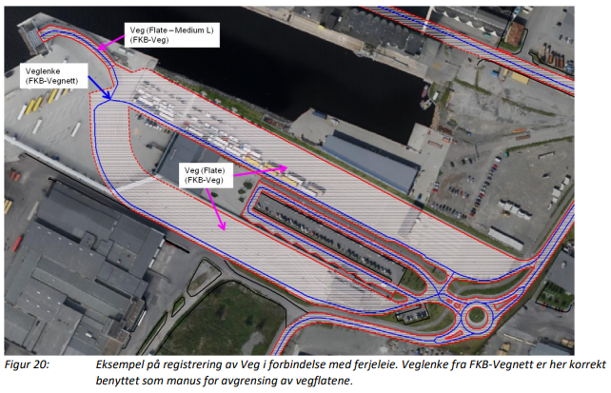
VegKjørende (flate)

Slide 29
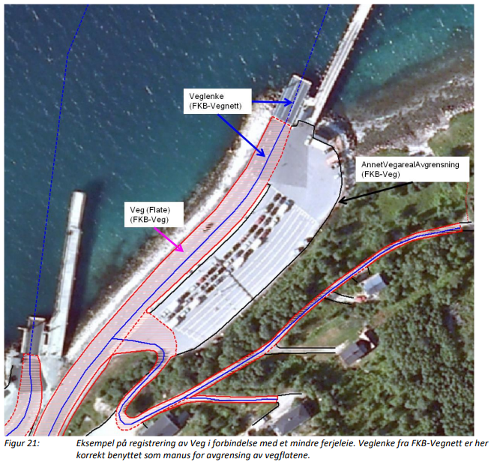
VegKjørende (flate)

Slide 30
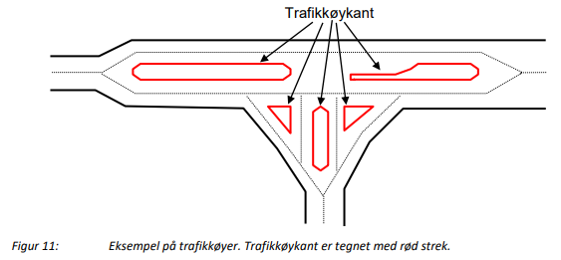
Trafikkøykant (flateavgrensninger)

Slide 31
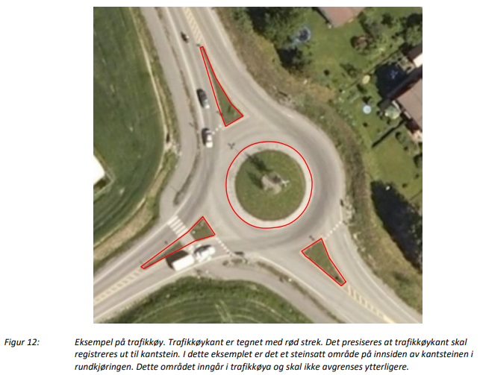
Trafikkøykant (flateavgrensninger)

Slide 32
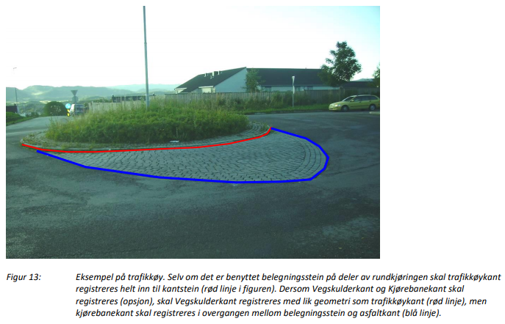
Trafikkøykant (flateavgrensninger)

Slide 33
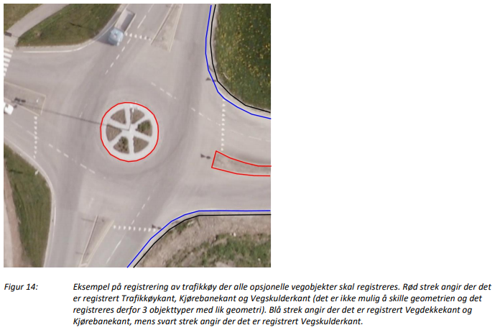
Trafikkøykant (flateavgrensninger)

Slide 34
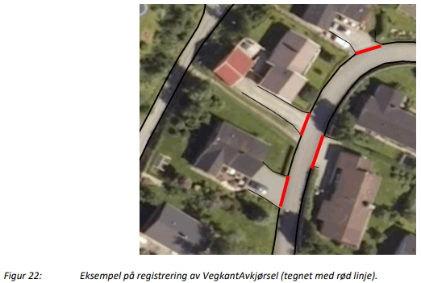
VegAvgrensningslinje (flateavgrensninger) Gammel VegkantAvkjørsel

Slide 35
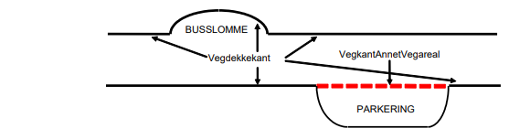
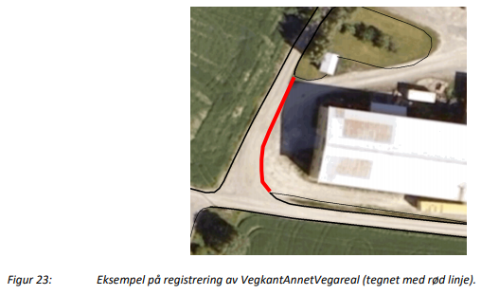
VegAvgrensningslinje (flateavgrensninger) Gammel VegkantAnnetVegareal

Slide 36
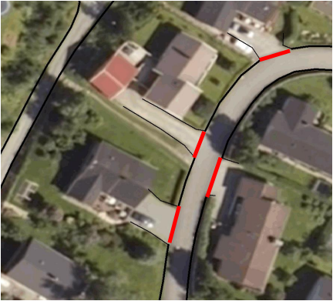
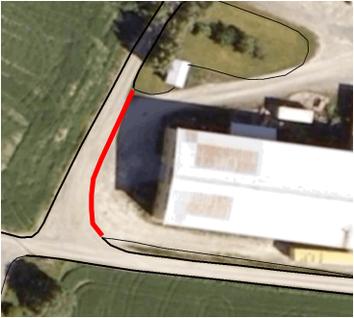
VegAvgrensningslinje (flateavgrensninger) samlebilde

Slide 37
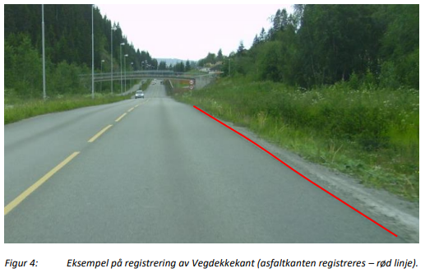
Vegdekkekant (flateavgrensninger)

Slide 38
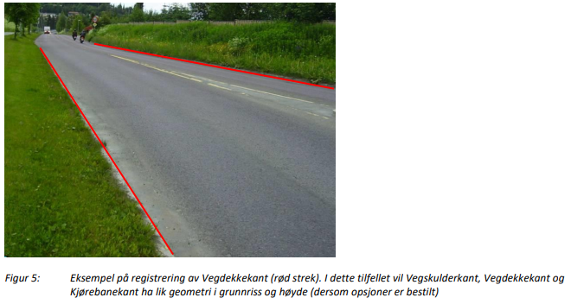
Vegdekkekant (flateavgrensninger)

Slide 39
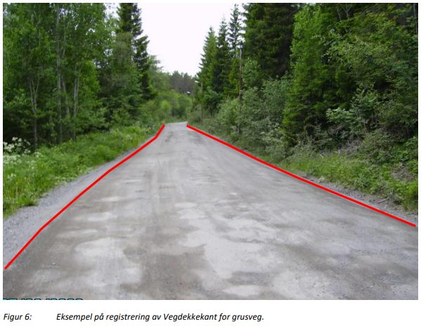
Vegdekkekant (flateavgrensninger)

Slide 40
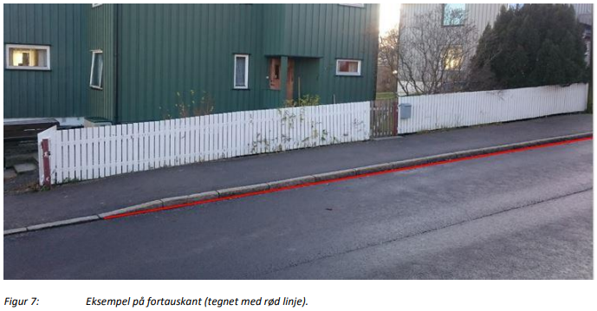
Vegdekkekant (flateavgrensninger) Gammel Fortauskant

Slide 41
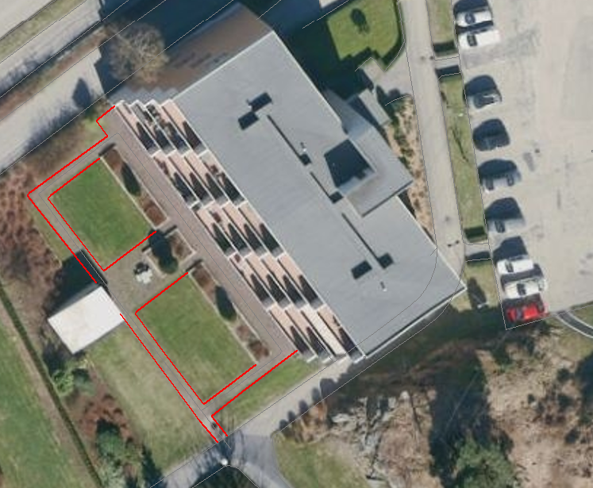
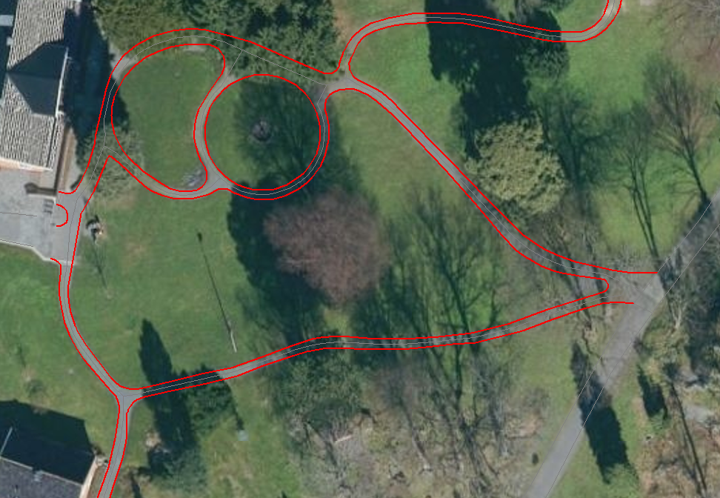
Vegdekkekant (flateavgrensninger) Gammel Gangvegkant

Slide 42
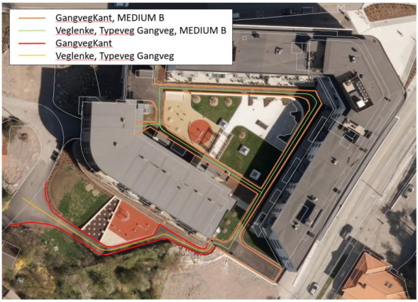
Vegdekkekant (flateavgrensninger) Gammel Gangvegkant

Slide 43
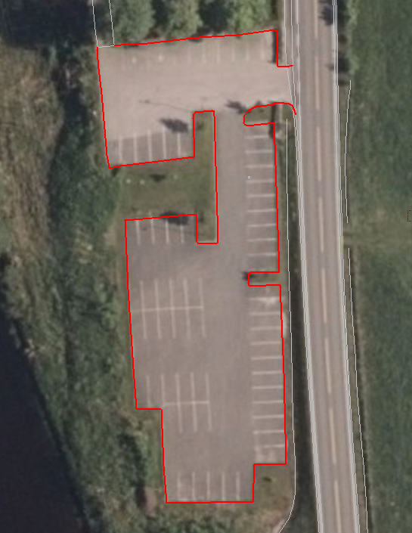
Vegdekkekant (flateavgrensninger) Gammel AnnetVegarealAvgrensning for parkeringsområde

Slide 44
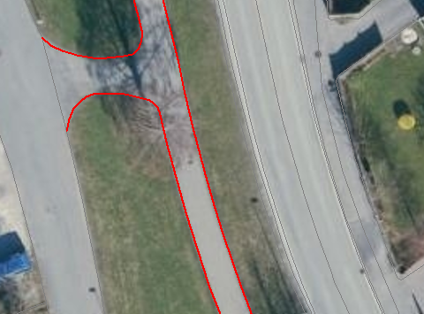
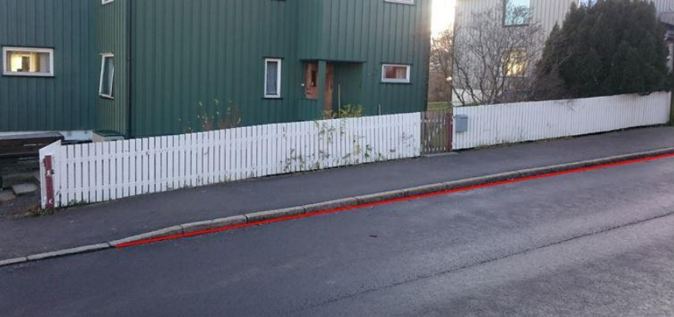
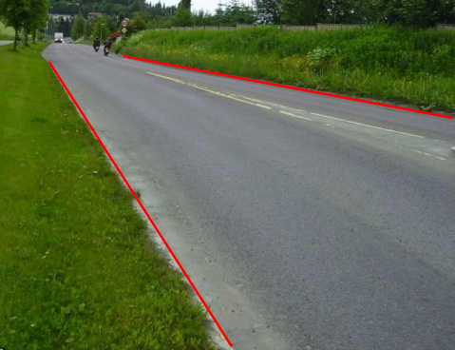
Vegdekkekant (samlebilde)

Slide 45
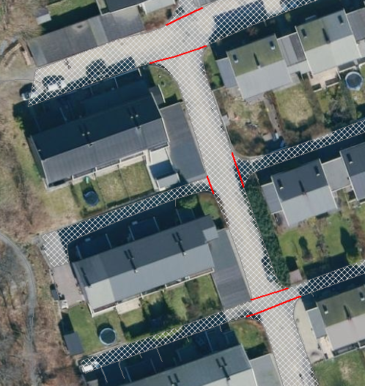
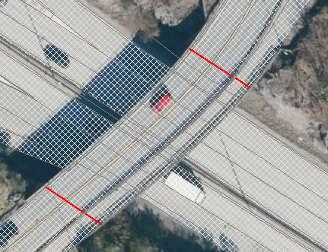
VegfiktivGrense (flateavgrensninger) Gammel VegkantFiktiv

Slide 46
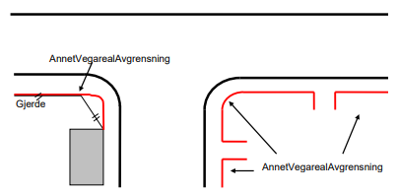
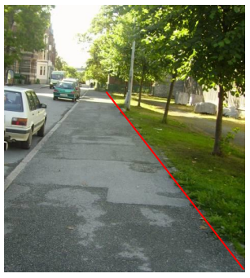
AnnetVegarealAvgrensning

Slide 47
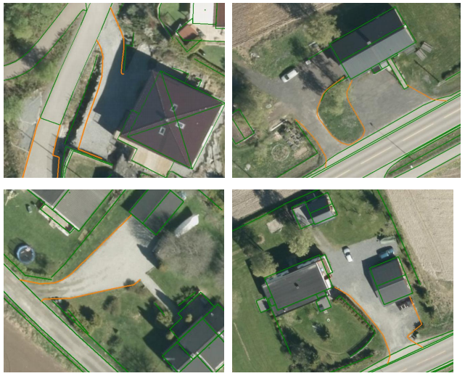
AnnetVegarealAvgrensning

Slide 48
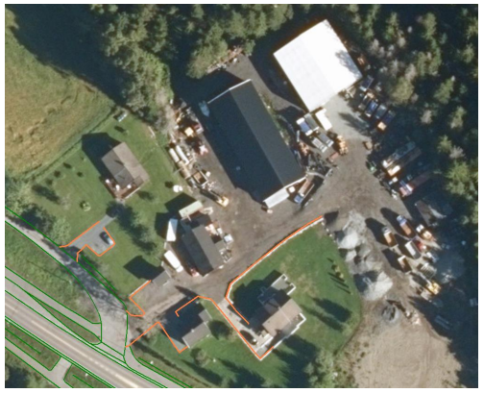
AnnetVegarealAvgrensning

Slide 49
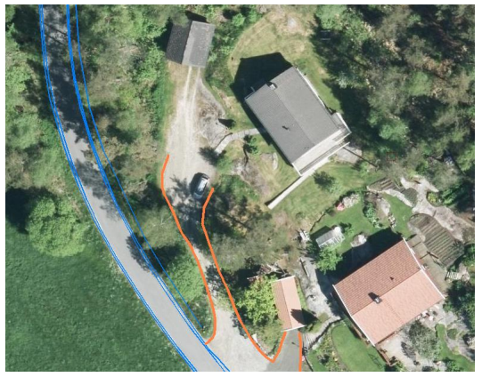
AnnetVegarealAvgrensning

Slide 50
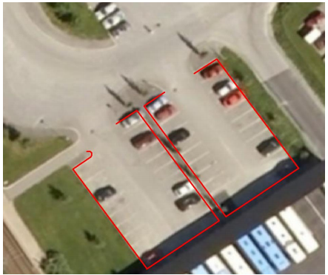
AnnetVegarealAvgrensning (nå Vegdekkekant)

Slide 51
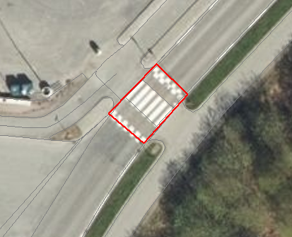


FartsdemperAvgrensning

Slide 52

FeristAvgrensning

Slide 53

GangfeltAvgrensning

Slide 54

GangfeltAvgrensning

Slide 55

Kjørebanekant

Slide 56

Kjørebanekant

Slide 57

Skiltportal

Slide 58

Trafikksignalpunkt

Slide 59




Vegbom

Slide 60

Vegoppmerking

Slide 61


Vegrekkverk

Slide 62

Vegskulderkant

Slide 63

Vegskulderkant

Slide 64


Vegskulderkant

Slide 65

Vegskulderkant

Slide 66

Vegskulderkant

Slide 67
Egenskaper/kodelister…

Slide 68
FunkjsonVegbom (kodeliste)

Slide 69
TypeVegbom (kodeliste)

Slide 70
TypevegGåendeOgSyklende (kodeliste)

Slide 71
TypevegKjørende (kodeliste)

Slide 72
VegoppmerkingBruksområde (kodeliste)

Slide 73

VegrekkverkType (kodeliste)

Slide 74

VegrekkverkType (kodeliste)

Slide 75

VegrekkverkType (kodeliste)

